Slide 1
Aplikační software, software pro ekonomy
Přednášející: Ing. Lukáš Pavlík, Ph.D.
Zimní semestr 2021/2022
E-mail: lukas.pavlik@mvso.cz

Slide 2
Úvod ke kapitole
Na trhu existuje celá řada SW využitelného ekonomy.
Jedná se o více či méně sofistikované programy, z nichž některé jsou vytvořeny na míru řešení daných problémů, jiné umožňují definici vlastních problémů a jejich řešení, případně simulaci určitých situací.
Zcela jistě není účelem této kapitoly poskytnout ucelený přehled aplikací dostupných v současné době na trhu.

Slide 3
Úvod ke kapitole
Mezi takovéto aplikace patří programy:
Microsoft Excel
Microsoft Word
Matlab (příp. Scilab).
ERP systémy (obecně).

Slide 4
Aplikační software
Aplikační software je program nebo skupina programů určených pro koncové uživatele.
Tyto programy jsou rozděleny do dvou tříd: systémový software a aplikační software.
Zatímco systémový software (většinou operační systém) se skládá z nízkoúrovňových programů, které komunikují s počítači na základní úrovni, aplikační software se nachází nad systémovým softwarem a zahrnuje aplikace, jako jsou databázové programy, textové procesory a tabulky.
Aplikační software může být dodáván se systémovým softwarem nebo publikován samostatně.
Aplikační software může být jednoduše označován jako aplikace.

Slide 5
Microsoft Excel
Microsoft Excel je tabulkový procesor vyvinutý společností Microsoft pro Windows, Mac OS, An-droid a iOS.
Obsahuje nástroje pro výpočty, grafické nástroje, kontingenční tabulky a programovací jazyk nazvaný Visual Basic for Applications (VBA) umožňující tvorbu sofistikovaných maker.
Jedná se o velmi rozšířený tabulkový procesor pro uvedené platformy – to platí zejména od verze 5 (1993).
Aplikace Excel je součástí balíku Microsoft Office.

Slide 6
Základní operace
Aplikace Microsoft Excel obsahuje základní funkce pro práci s tabulkami.
Obsahuje mřížky buněk uspořádaných v očíslovaných řádcích a sloupcích označených písmeny abecedy, pomocí kterých jsou organizovány manipulace s daty, například aritmetické operace.
MS Excel disponuje množstvím dodaných funkcí, které odpovídají statistickým, inženýrským a finančním potřebám.
Je v něm možné zobrazovat data v grafické podobě - grafy, histogramy a ve velmi omezené míře umožňuje také trojrozměrné grafické zobrazení.
Umožňuje rozdělit data na zobrazení v závislosti na různých faktorech pro různé perspektivy (pomocí kontingenčních tabulek a manažera scénářů).

Slide 7
Základní operace
MS Excel obsahuje programovací nástroj, Visual Basic for Applications, který umožňuje uživateli používat širokou škálu numerických metod, například pro řešení diferenciálních rovnic a dalších matematických, statistických, fyzikálních a ekonomických problémů a následné uložení výsledků zpět do tabulky.
Obsahuje také celou řadu interaktivních funkcí disponujících uživatelským rozhraním, které mohou uživateli například skrýt tabulku, takže se tabulka prezentuje jako aplikace nebo obecně jako návrhový nástroj, který klade uživateli otázky a poskytuje odpovědi a zprávy.

Slide 8
Základní operace
V propracovanější realizaci aplikace může MS Excel automaticky prohledávat externí databáze, analyzovat výsledky, vytvářet sestavy aplikace Word nebo prezentace PowerPoint a pravidelně zasílat tyto prezentace e-mailem seznamu účastníků.
Aplikace MS Excel však nebyla prioritně určena k použití jako databáze i když některé její funkce podporuje.
Společnost Microsoft umožňuje řadou volitelných přepínačů příkazového řádku ovládat způsob, jakým aplikace Excel spustí.

Slide 9
Programování ve VBA
Verze programu MS Excel pro OS Windows podporuje programování pomocí aplikace Microsoft Visual Basic for Applications (VBA), což je dialekt jazyka Visual Basic.
Programování pomocí VBA umožňuje manipulace s tabulkami, které nejsou přístupné nebo možná pomocí standardních nástrojů vybíraných z nabídky (menu) okna programu MS Excel.
Programátoři mohou psát kód přímo pomocí editoru jazyka Visual Basic (VBE), který obsahuje okno pro psaní kódu, ladění kódu a prostředí modulu organizace kódu.
Uživatel může implementovat numerické metody stejně jako automatizovat úlohy, jako je formátování nebo organizace dat ve VBA a provádět výpočet pomocí jakýchkoli požadovaných výsledků ukládaných zpět do tabulky.

Slide 10
Programování ve VBA
Podpora VBA byla odstraněna z Mac Excel 2008, protože nebylo jisté, zda bude možno implemen-tovat interpreter jazyka VBA nativně na Mac OS X.
Podpora VBA byla obnovena v další verzi, Mac Excel 2011, ačkoli její implementace postrádá podporu pro objekty ActiveX, které jsou pro vývojáře v některých případech nezbytné.

Slide 11
Programování ve VBA
Obvyklým a snadným způsobem generování kódu VBA je použití záznamníku maker.
Záznam makra zaznamenává akce uživatele a generuje kód VBA ve formě makra.
Tyto akce lze potom opakovat automaticky spuštěním makra.
Makra lze také propojit s různými typy spouštění, jako jsou klávesové zkratky, příkazové tlačítko apod.
Akce v makru lze provádět pomocí uvedených typů spouštění nebo z obecných možností panelu nástrojů.
Kód makra ve VBA lze také editovat ve VBE.

Slide 12
Programování ve VBA
Některé funkce, jako jsou funkce smyček, zobrazení dat podle vlastních požadavků a některé grafické položky nelze automaticky zaznamenat - musí být naprogramovány přímo do modulu VBA.
Pokročilí uživatelé mohou využívat uživatelská dialogová okna k vytvoření interaktivního programu nebo reagovat na události, jako je například načtení listu nebo jeho změna.
Automaticky zaznamenaný kód makra nemusí být kompatibilní mezi jednotlivými verzemi aplikace MS Excel. např. určité části kódu, který jsou použity v aplikaci Excel verze 2010, nelze použít v aplikaci Excel 2003.
Konkrétně makra, která mění barvy buněk a provádí změny v jiných vlastnostech buněk, obvykle nejsou zpětně kompatibilní.

Slide 13
Programování ve VBA
Kód VBA spolupracuje s tabulkou pomocí aplikace Excel Object Model, slovníku identifikujícího objekty tabulek a sady dodaných funkcí nebo metod, které umožňují čtení a zápis do tabulky a interakci s uživateli (například pomocí vlastních panelů nástrojů nebo příkazové řádky a schránky zpráv).
Uživatelsky vytvořené podprogramy VBA provádějí tyto akce a fungují jako makra generovaná pomocí záznamníku maker, jsou však pružnější a efektivnější.

Slide 14
Microsoft Word
Microsoft Word (nebo prostě Word) je textový procesor vyvinutý společností Microsoft.
To bylo poprvé propuštěno 25. října 1983 pod názvem Multi-Tool slovo pro systémy Xenix.
Následné verze byly později napsány pro několik dalších platforem včetně IBM PC se systémem DOS (1983), Apple Macintosh se systémem Mac OS Classic (1985), AT & T Unix PC (1985), Atari ST (1988), OS / 2 Windows (1989), SCO Unix (1994) a OS X (2001).
Komerční verze aplikace Word jsou licencovány jako samostatný produkt nebo jako součást aplikace Microsoft Office, Windows RT nebo ukončené sady Microsoft Works.
Microsoft Word Viewer a Office Online jsou freewarové edice aplikace Word s omezenými funkcemi.

Slide 15
Word pro Windows
MS Word pro Windows je k dispozici samostatně nebo jako součást sady Microsoft Office.
MS Word obsahuje základní (nejen) možnosti pro editaci textů a jejich publikování a je nejrozšířenějším programem pro zpracování textu na trhu.
Soubory aplikace Word se běžně používají jako formát odesílání textových dokumentů prostřednictvím e-mailu, protože téměř každý uživatel s počítačem může číst dokument aplikace Word pomocí aplikace Word, Prohlížeče Word nebo textového procesoru, který je schopen importovat formát aplikace Word.

Slide 16
Word pro Windows
Word 6 pro systém Windows NT byl první 32bi-tovou verzí produktu, která byla vydána s Microsoft Office pro Windows NT ve stejnou dobu jako Windows 95.
Počínaje aplikací Word 95, jsou jednotlivé verze aplikace MS pojmenovány podle roku vydání, namísto čísla verze.
Word 2010 umožňuje přizpůsobení pásu karet, přidává zobrazení Backstage pro správu souborů, přináší vylepšenou navigaci v dokumentech, umožňuje vytváření a vkládání screenshotů a je inte-grována s aplikací Word Web App.

Slide 17
Word pro MAC
V roce 1997 založila společnost Microsoft Macintosh Business Unit jako samostatnou skupinu Microsoft zaměřenou na psaní softwaru pro Mac OS. Jeho první verze Word, Word 98, byla vydána s Office 98 Macintosh Edition.
Kompatibilita dokumentů dosáhla parity s aplikací Word 97 a obsahovala funkce z aplikace Word 97 pro Windows, včetně kontroly gramatiky.
Uživatelé mohli využívat nabídky a klávesové zkratky podobně jako v aplikaci Word 97 pro Windows nebo Word 5 pro Mac OS.

Slide 18
Word pro MAC
Word 2001, vydaný v roce 2000, přidal několik nových funkcí, včetně schránky Office, která umožnila uživatelům kopírovat a vkládat více položek.
Byla to poslední verze běžící na klasickém operačním systému Mac OS a na Mac OS X mohla fungovat pouze v klasickém prostředí.
Aplikace Word X, která byla vydána v roce 2001, byla první verzí, na které se pracovalo nativně a pro kterou byl nezbytný Mac OS X.
Tato verze zavedla nekontinuální výběr textu.
Aplikace Word 2004 byla vydáno v květnu 2004.
Obsahovala nové zobrazení rozložení notebooku pro vytváření poznámek buď pomocí psaní, nebo hlasem.
Ostatní funkce, například sledování změn apod., byly více podobné Office pro Windows.

Slide 19
Word pro MAC
Word 2008, vydaný 15. ledna 2008, obsahoval funkci podobnou pásu karet, nazývanou Galerie elementů, která může být použita k výběru rozvržení stránek a vkládání vlastních diagramů a obrázků.
Zahrnuje také nový typ zobrazení zaměřený na rozvržení při publikování, integrovanou bibliografickou správu a nativní podporu nového formátu Office Open XML.
Aplikace Word 2008 byla první verzí, která se na počítačích s procesory Intel spouštěla nativně.
Word 2011, vydaný v říjnu 2010, nahradil Galerii prvků ve prospěch uživatelského rozhraní Ribbon, které je mnohem podobnější verzi Office pro Windows a zahrnuje režim celé obrazovky, který umožňuje uživatelům soustředit se na čtení a psaní dokumentů, včetně podpory aplikací Office Web Apps.

Slide 20
MATLAB
MATLAB je vysoce výkonný jazyk pro technické výpočty.
Integruje výpočet, vizualizaci a programování do snadno použitelného prostředí, kde jsou problémy a řešení vyjádřeny známou matematickou notací.
Mezi typická použití patří:
matematika a výpočet,
vývoj algoritmu,
modelování, simulace a prototypování,
analýza dat, průzkum a vizualizace,
vědecká a inženýrská grafika,
vývoj aplikací včetně budování grafického uživatelského rozhraní.

Slide 21
MATLAB
MATLAB je interaktivní systém, jehož základním datovým prvkem je pole, které nevyžaduje zadávání dimenzí.
To umožňuje za zlomek času vyřešení mnoha technických problémů s výpočetními technikami, zejména těch, které obsahují maticové a vektorové formulace, pro které by bylo zapotřebí napsat program ve skalárním neinteraktivním jazyce, jako je C nebo Fortran.
Název MATLAB znamená maticovou laboratoř. MATLAB byl původně napsán tak, aby poskytoval snadný přístup k maticovému softwaru vyvinutého projekty LINPACK a EISPACK, které společně představují nejmodernější software pro maticové výpočty.

Slide 22
MATLAB
MATLAB se vyvíjel v průběhu několika let za přispění názorů a připomínek mnoha uživatelů.
V univerzitním prostředí je standardním instruktážním nástrojem pro úvodní a pokročilé kurzy matematiky, strojírenství a vědy a ekonomie.
V průmyslu je MATLAB nástrojem výběru pro výzkum, vývoj a analýzu s vysokou produktivitou.
MATLAB je vybaven řadou aplikací pro specifická řešení nazývaných toolboxy.
Nástroje jsou komplexní sbírky funkcí MATLAB (soubory M), které rozšiřují prostředí MATLAB pro řešení konkrétních tříd problémů.
Oblasti, ve kterých jsou k dispozici nástroje, zahrnují zpracování signálů, řídicí systémy, neuronové sítě, fuzzy logiku, zpracování obrazu, simulaci a mnoho dalších.

Slide 23
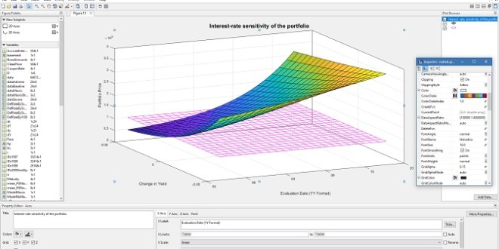
MATLAB
1) Systém MATLAB
Systém MATLAB se skládá z pěti hlavních částí:
Jazyk MATLAB
Pracovní prostředí MATLAB
Grafika s handlery
Rozhraní aplikačního programu MATLAB (API)
Matematická knihovna funkcí MATLAB

Slide 24
MATLAB
2) Jazyk MATLAB
Jedná se o jazyk vyšší úrovně s příkazy pro řízení toku, funkcemi, datovými strukturami, vstupními / výstupními a objektově orientovanými programovacími funkcemi. Umožňuje jak "programování v malém", tak rychlou tvorbu rozsáhlých a složitých aplikačních programů.
3) Pracovní prostředí MATLAB
Jedná se o soubor nástrojů a nabídek, s nimiž pracuje uživatel nebo programátor MATLAB. Obsahuje možnosti pro správu proměnných ve vašem pracovním prostoru, import a export dat. Obsahuje také nástroje pro vývoj, správu, ladění a profilování souborů M (skriptů) a aplikací MATLAB.

Slide 25
MATLAB
4) Grafika s handlery
Toto je grafický systém MATLAB. Obsahuje příkazy na vysoké úrovni pro dvourozměrnou a trojroz-měrnou vizualizaci dat, zpracování obrazu, animaci a prezentační grafiku. Obsahuje také příkazy nízké úrovně, které umožňují plně přizpůsobit vzhled grafiky a vytvářet kompletní grafické uživatelské rozhraní v aplikacích.
5) Matematická knihovna funkcí Matlab
Jedná se o rozsáhlou sbírku výpočetních algoritmů od elementárních funkcí, jako jsou součet, sinus, kosinus a komplexní aritmetika, až po sofistikovanější funkce, jako jsou inverzní matice, Besselovy funkce a rychlé Fourierovy transformace.

Slide 26
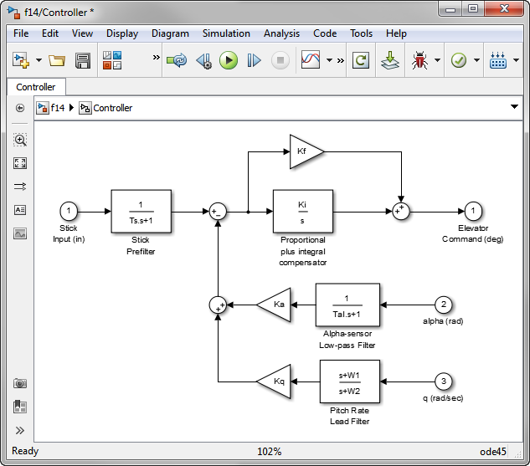
MATLAB
6) Rozhraní aplikačního programu MATLAB (API)
Jedná se o knihovnu, která umožňuje psát programy C a Fortran, které spolupracují s aplikací MAT-LAB. Zahrnuje funkce pro volání rutin z MATLABu (dynamické propojení), volání MATLAB jako výpočetního stroje a pro čtení a zápis souborů MAT.

Slide 27
Scilab
Program Scilab je do jisté míry alternativou k programu MATLAB.
Výhodou této alternativy je do-stupnost a finanční nenáročnost programu – pro soukromé a neziskové využití je (na rozdíl od MATLABu) zcela zdarma.
Podobně jako MATLAB umožňuje instalaci různých modulů, dle typu řešených problémů.
Má podobnou syntaxi jako MATLAB, umožňuje dokonce import/export m-skriptů MATLABu (ne všechny příkazy jsou však plně kompatibilní).

Slide 28
ERP systémy
ERP je zkratka anglických slov Enterprise Resource Planning – neboli Plánování podnikových zdrojů. ERP je komplexní software, který dokáže řídit a integrovat všechny firemní procesy - prvotní evidenci dokladů, majetku a smluv, účetnictví, evidenci docházky, zpracování mezd, personalistiku, vzdělávání pracovníků, plánování dovolené, pracovních cest apod.
Hlavní výhodou ERP je sjednocený celopodnikový pohled na to, co se v různých odděleních ode-hrává.
Vše se zapisuje do jednotné databáze, takže je snadnější získat potřebné výstupy a analyzovat data.

Slide 29
ERP systémy
Komplexní ERP se skládá z dílčích aplikací.
Každá aplikace zajišťuje administrativu konkrétního útvaru v podniku.
Díky tomu si lze ERP systém představit jako puzzle.
Poskládáte si integrovaný systém, který má přesně takové funkce, které budete skutečně v každodenní praxi využívat.
Všechny aplikace lze navzájem propojit, což zjednodušuje spolupráci napříč odděleními.
Jednotlivým uživatelům pak přidělujete uživatelská práva, podle nichž jsou jim přístupné právě ty informace potřebné a důležité pro jejich práci.

Slide 30
ERP systémy
ERP systémy zahrnují:
Integrované a provázané řešení.
Jednotné informace napříč celou firmou.
Kvalitní a komplexní podklady pro rozhodování managementu.
Lze lépe kontrolovat a dodržovat interní pracovní procesy a postupy.

Slide 31
ERP systémy
ERP systém vytváří prostředí vhodné pro skutečné strategické řízení společnosti, které by jinak bylo časově náročné.

Slide 32
ERP systémy
Koncepci ERP lze z hlediska funkcionality demonstrovat na následujících modulech a nástrojích:
aplikační moduly,
dokumentační moduly,
technologické a správní moduly,
implementační moduly,
nástroje sloužícím k úpravám softwaru,
vlastní vývojové prostředí,
moduly zajišťující rozhraní k základnímu softwaru.

Slide 33
ERP systémy – rozdělení podle velikosti zákazníka
Velké celopodnikové systémy (pro zákazníky s obratem vyšším než 1 mld. USD).
Střední celopodnikové systémy (obrat 250 mil. – 1. mld. USD).
Menší celopodnikové systémy (obrat 20 – 250 mil. USD).
Malé a domácí systémy (obrat méně než 5 mil USD).
První dvě úrovně se označují jako High-end Market.
Pro druhé dvě existuje termín Mid-range Market a zbylým úrovním říkáme Low-end Market.

Slide 34
ERP systémy – rozdělení podle odborového a funkčního zaměření – All-in-One
Vyznačuje se rozsáhlým aplikačním softwarem a pokrývá všechny interní podnikové procesy (personalistika, logistika apod.).
Výhodou je komplexní funckionalita, vysoký stupeň integrace, je dostačující pro většinu organizací.
Nevýhodou je vysoká složitost.

Slide 35
ERP systémy – rozdělení podle odborového a funkčního zaměření – All-in-One
Vyznačuje se rozsáhlým aplikačním softwarem a pokrývá všechny interní podnikové procesy (personalistika, logistika apod.).
Výhodou je komplexní funckionalita, vysoký stupeň integrace, je dostačující pro většinu organizací.
Nevýhodou je vysoká složitost.

Slide 36
ERP systémy – Best-of-Bread
Orientuje se na určitou podnikovou oblast či procesy, které jsou charakteristické pouze pro podnik určitého odvětví.
Velkou výhodou je detailní a špičková funkcionalita pro danou oblast.
Nevýhodou je, že tyto podnikové systémy nepokrývají celé spektrum podnikového řízení.

Slide 37
ERP systémy – Lite ERP
Tato verze systému je především vhodná pro malé a střední podniky.
Výhodou je nižší cena, menší nároky na rychlost na implementaci systému do firem.
Značnou nevýhodou je jeho funkcionalita, omezené možnosti následného rozšíření a omezení počtu uživatelů.

Slide 38
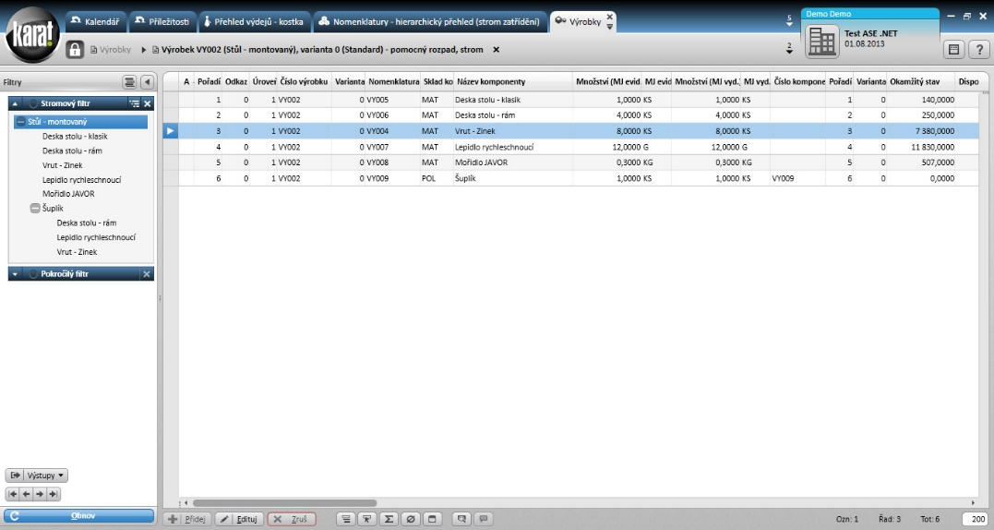
Komplexní programové řešení: KARAT Software
KARAT je komplexní ERP podnikový informační systém, který využívá technologii klient/server
předností IS KARAT je podpora více platforem (MS, Linux, UNIX atd.) a jeho jedinečná architektura umožňuje rychlou realizaci specifických úprav dle potřeb zákazníka

Slide 39
Komplexní programové řešení: KARAT Express
Tento software je určen rostoucí malé nebo menší firmě s omezeným investicemi na pořízení informačního systému, která se rozhodla investovat do plnohodnotného informačního systému, který je schopen růst spolu s ní.
IS KARAT Express řeší účetnictví a výkazy, finance, majetek, personalistiku, a mzdy atd.
Ve standardní licenci jsou zahrnuty následující moduly: správce organizace, účetnictví, evidence a výkazy DPH, Saldokonto, účetní výkazy, faktury přijaté, příkazy k úhradě atd.

Slide 40
Komplexní programové řešení – KARAT Advance
KARAT je určen pro střední a velké firmy.
Produkt je snadno modifikovatelný v souladu s měnícími se procesy.
Pro vlastní podnikání nepotřebuje vytvoření speciálního firemního modulu a je schopna své procesy pokrýt nabízenými moduly.
Produktová sada zahrnuje:
možnost práce až 30 současně pracujících uživatelů,
možnost upravovat design sestav a obrazovek,
možnost modifikovat tiskové sestavy a reporty dle vlastních potřeb,
možnost jednoduchého přechodu na vyšší produkt.

Slide 41
Komplexní programové řešení – KARAT Enterprise
Tento software je určen pro velké firmy.
Výkonnost řešení je vhodné pro firmy s rozsáhlými procesy, velkou dynamičností prostředí a nutností se přizpůsobovat.
Oproti verzi Advance nabízí verze Enterprise řešení pro obchod a marketing.

Slide 42
ERP on-demand
Tohoto typu informačního systému, je na trhu široká řada a to v podobě opensourcových řešení jako open-ERP a Adempiere nebo jako komplexní řešení jako SAP a Microsoft Dynamics.
SAP je ERP systém, který na trhu dominuje.
Je založen na platformě SAP NetWeaver a je nabízen v předdefinovaných balících vhodných pro různá odvětví průmyslu.

Slide 43
ERP on-demand - SAP
Důležitými komponentami jsou:
mySAP ERP Financial – řízení financí,
mySAP HCM – řízení lidských zdrojů,
mySAP CRM – management vztahů se zákazníky,
mySAP SCM – využití pro Supply chain management,
mySAP SRM – management vztahů s dodavateli,
mySAP PLM – využívaný při vývoji produktů.

Slide 44
ERP on-demand – Microsoft Dynamics
Je populární ERP systém, jehož hlavní výhodou je kompatibilita s ostatním softwarem od společnosti Microsoft a jeho snadné ovládání a známé uživatelské prostředí MS Outlook.
Existuje několik verzí zaměřených na konkrétní procesy:
Dynamics CRM – pro komunikaci s obchodními partnery,
Dynamics NAV – využití pro Supply chain management,
Dynamics AX – využití v obchodním oddělení.

Slide 45
Řízení vztahů se zákazníky (CRM)
Řízení vztahů se zákazníky (Customer Realtionship Management – CRM), je zákaznicky orientovaný managementem a podnikatelským přístupe, který se vyznačuje aktivní tvorbou a udržováním dlouhodobě prospěšných vztahů se zákazníky.
CRM umožňuje poznat, pochopit a předvídat potřeby, přání a nákupní zvyklosti zákazníků a podporuje oboustrannou komunikaci mezi firmou a jejími zákazníky.

Slide 46
Řízení vztahů se zákazníky (CRM)
Obvykle CRM systémy pomáhají především uchovávat informace o zákazníkovi a o:
jejich obchodech, zakázkách a aktivitách,
chování zákazníků,
obchodních interakcích (schůzkách, sociální komunikaci apod.),
plnění závazků, obchodní historii,
stavu smluv,
historii transakcí nebo zakázek,
efektivnosti prodejních kanálů.

Slide 47
Typy CRM
CRM systémy obvykle obsahují tři základní oblasti:
Podpora procesů prodeje, marketingu a zákaznických služeb, tzv. „front office“, nazývá se někdy jako operativní CRM.
Analýza dat o chování zákazníků, např. analýza marketingových kampaní, hledání nových prodejních příležitostí apod.
Komunikace se zákazníkem prostřednictvím různých komunikačních kanálů, optimalizace této komunikace, sdílení informací o zákazníkovi uvnitř společnosti – nazývá se jako kolaborativní CRM.

Slide 48
Operativní CRM
Jedná se především o podporu business procesů zahrnující prodej, marketing a služby.
Všechna komunikace se zákazníkem je sledována a uchovávána v databázi a v případě potřeby je efektivně poskytnuta uživatelům.
Jedním z hlavních přínosů pro zákazníka i pro společnost je díky sledování historie možnost komunikace s rozdílnými osobami a pomocí různých kontaktních kanálů.

Slide 49
Analytické CRM
Analytické CRM analyzuje zákaznická data k dosažení rozdílných cílů:
Optimalizace efektivnosti marketingových kampaní a jejich vyhodnocování.
Hledání potenciálních prodejních kanálů, cross-selling, up-selling, udržení zákazníka atd.
Analýza chování zákazníků – tvorba cen, vývoj nových výrobků.
Podpora pro rozhodování – předpovídání a analyzování zákaznické rentability.

Slide 50
Kolaborativní CRM
Zahrnuje speciální funkcionalitu, která umožňuje komunikaci společnosti a jeho zákazníků prostřednictvím různorodých kanálů za účelem dosažení vyšší kvality interakce se zákazník.
Jedná se např. o poskytnutí informací o specifických zákaznických požadavcích či dotazů na nové služby z technické podpory prodeje marketingu.
V konečném konceptu hrají významnou roli informační technologie , které vystupují jako podpora a automatizace celého CRM procesu.

Slide 51
CRM systémy od firmy HELIOS
Význam CRM systému nabízeného firmou Helios lze spatřit zejména v:
identifikaci potenciálních zákazníků,
možnosti získávat, třídit a využívat informace o zákaznících,
poskytování přehledu nad všemi interakcemi mezi firmou a klientem,
řízení obchodních zástupců,
posílení vztahů a obchodními partnery,
integrovaném řešení nástrojů komunikace přes e-mail, SMS, telefon, provázanost s MS Outlook apod.

Slide 52
CRM systémy od firmy HELIOS

Slide 53
CRM systémy od firmy HELIOS
CRM pro řízení servisu a služeb nabízí: realizaci obchodních případů, evidenci požadavků, členění servisních zásahů, vyřízení reklamací, rozdělování úkolů mezi servisní techniky apod.
CRM pro řízení marketingu nabízí: identifikaci potenciálu trhu, tvorbu marketingového plánu, plánování a vyhodnocování marketingových kampaní apod.
CRM pro řízení obchodních procesů: sledování obchodních příležitostí, evidencí aktivit, plánování obchodních zakázek, aktivity obchodníků, rozpracovanost v měsících apod.

Slide 54
Děkuji Vám za pozornost

